Slide 1
Су тасқыны, пайда болу себептері, салдары. Селдің сипаттамасы.

Slide 2
Қазақстан мемлекетінің орналасқан жері – орасан зор, кең байтақ. Ол жерлерде табиғат апатының неше түрі: жер сілкіну, қар тасқыны, қатты жел, су тасқыны сияқты құбылыстар жиі болып жатады.
Зілзала - бұл кенеттен пайда болатын, халықтың қалыпты тірлігін күрт бұзатын, материалдық құндылықтарды үлкен шығынға ұшырататын, сондай-ақ адамдар мен хайуанаттардың өлім-жітімі болатын табиғат құбылысы.
Әрбір зілзаланың өзіне тән физикалық қасиеті, пайда болу себебі, қозғаушы күші, сипаты мен даму сатысы, қоршаған ортаға өзіндік ықпал ету ерекшелігі бар.
Зілзала кез келген мемлекет үшін үлкен ауыртпашылық, келтірер залалы мол төтенше оқиға.
Қазақстан Республикасы аумағында мынадай зілзалалар болуы мүмкін: жер сілкінісі, сел, қар көшкіні, сырғыма, дауыл, су тасқыны, өрт.
Дүние жүзінде су тасқынына бүкіл зілзаланың 40 пайызы келеді екен, 20% - тропикалық циклондары, 15% - жер сілкінісінің, ал қалған 25% - зілзаланың басқа түрлері.

Slide 3
Су тасқыны - бұл қардың еруі, жауын-шашын, суды желмен айдаған және кептелу кезінде өзендердегі, көлдер мен теңіздердегі су деңгейінің көтерілуі нәтижесінде жерді айтарлықтай су басу.
Су тасқыны көпірлер, жолдар, ғимараттар, құрылымдардың қирауына, елеулі материалдық шығынға, ал судың көп жиналуы (4 м/с астам) және су үлкен биіктікке көтерілсе (2 м көп) адамдар мен жануарлардың опат болуына әкеліп соқтырады. Қираудың негізгі себептері ғимараттар мен құрылымдарға су массасының, жоғары жылдамдықта жүзіп жүрген мұздардың, әртүрлі сынықтар мен жүзіп жүрген заттардың, т.б гидравликалық соққысы болуы мүмкін.
Су тасқыны кенеттен пайда болып және бірнеше сағаттан 2-3 аптаға дейін созылуы мүмкін

Slide 4
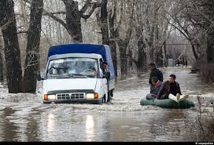
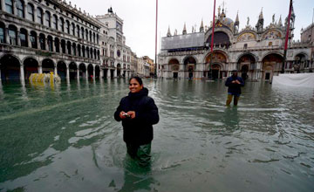
Су тасқыны нөсерлі жаңбырдың, қар мен мұздардың күннің ысып кетуіне байланысты шұғыл еруінің әсерінен болады.
2002 жылы болған ғаламдық күннің жылынуы және нөсер жаңбыр Еуропалық елдерін су алып кетуіне әкеліп соқты.
Су тасқын таулы аймақтарында да көп болып тұрады. Таудан құлаған лайлы-тасты тасқынның жылдамдығы 5-10 м\с дейін жетіп, екпіндеп аққан сел тасқыны салмағы бірнеше тонналық тастарды домалатып әкетеді.

Slide 5
Бұл құбылыс та біздің елімізде, жерімізде жиі болып тұрады. Тек соңғы бес жылдың ішінде, Атырау облысының өзінде ғана бірнеше су тасқыны болды. Бұл өзгерістердің барлығы тек абиғат күштерімен ғана болып жататын құбылыстар. Әсіресе, Каспий теңізінің тасуынан Құрманғазы, Исатай аудандары көп зиян шегуде. Мал, қора, қыстақтар, үйлер суға кетуде.
Жайық, Ойыл, Ембі өзедерінің суының көтерілуінен Қызыл-қоға, Жылой, Махамбет аудандары көп зиян шегіп отыр. Каспий теңізі мен Жайық өзендері Атырау қаласына қауіп төндіруде. Бұған қарсы облыс басшылары тиісті шаралар қолданып (жағаны бекіту, елді мекендерді қауіпсіз орындарға көшіруді), күрес жүргізуде. Осындай жағдай 2003-2004 жж. Шардара су қоймасында, Сырдария өзенінің батысында болып, үлкен материалдық шығын әкелді.

Slide 6
Су басу - өзен, көл немесе теңіз суының деңгейінің көтеріліп, жердің белгілі бір бөлігінің су астында қалуы. Ол елді мекендердің су астына қалуына, адам мен малдың өлім-жітіміне алып келеді.
Көптеген су басудың негізгі себептеріне нөсер жаңбыр жаууы, қардың, мұздақтардың үздіксіз еруі жатады.
Сырғымалар, бөгеттерден, тоғандардан кенет бұзылуынан пайда болатын су басу өте қауіпті болады.

Slide 7
Судың көтерілуінен болатын су басуы Қазақстанның барлық аймақтарындағы өзендерде болып тұрады. Оңтүстік Қазақстан өзендерінде мұндай құбылыстар ақпан-наурыздан, оңтүстік-шығыс және Шығыс Қазақстанда - наурыз – шілдеде, республиканың жазықтағы өзендерінде – наурыз-маусым айларында болады.
Жаңбырдан болатын тасқындар, Қазақстан аумағында таза түрінде негізінен оңтүстіктегі, оңтүстік-шығыстағы тау етегінде және ортасындағы өзендерде, сайларда көктемнің аяғында және жаз мезгілінде, сондай-ақ жазғы-күзгі мерзімде. Ертіс байссеіні өзендерінде байқалады. Орта таулы аймақтардағы жаңбыр тасқынының ерекшелігі сол, белгілі бір жағдайларда олардың селге айналуы мүмкін.

Slide 8
Қазақстанда 2010-2016 жылдар аралығынла болған су тасқындары
2010 жылы, Алматы облысы, Қызылағаш ауылы | 42 адам көз жұмды, 1153 адам қауіпсіз аймаққа шығарылды | Ауылдың 80%-ы су астында қалды
2010 жылы 20 наурыз ШҚО, Көкжара ауылы | 6,4 мың адам баспанасыз қалды | 673 тұрғын үй, 754 шаруашылық ғимараттар 42 қыстақты су басты
2011 жылы БҚО,Шыңғырлау және Теректі аудандары |  | 8624 үй суға кетті
2014 жылы Солтүстік Қазақстан облысы, Петропавл қаласы |  | 118 үйді су басты
2016 жылы Қазақстанның 5 облысында су тасқыны болды |  | Солт.Қазақстан және Қостанай облыстарында 116 үй су астында қалды

Slide 9
Алдын алу шаралары:
Республика аумағындағы көптеген тасқыдардың судың деңгейінің көтерілуінің болатындығынан белгілі. Алдын алу жұмыстарының тұтас жүйесі бар:
судың басуы болатын аумақтың тасқын судың арнасын бұру;
су қоймасы, бөгет, тосқауыл тұрғызу;
жағаны биіктету және түбін тереңдету жұмыстарын жүргізу;
ғимараттар мен үй-жайларды судан оқшаландыру қондырғысын қою;
қысқа бұталы ағаштар отырғызу;
жүзу және құтқару құралдарын жасау және даярлау;
толқын соққыларына төзетін күрделі құрылысты тұрғызу;
отбасының барлық мүшелерін жүзуге үйрету;
қайықтың болуы;
жақын орналасқан биік жерді білу;
жақындаған зілзала туарлы хабарды алуға дайын болу;
тұрғын үйдің жанына топырақ салынған тосқауылдар қою, топырақ төгу.

Slide 10
Сел – тау өзеннің өз арналарынан кенеттен көтеріліп, деңгейінің күрт өзгеруі және тау жыныстары бұзылуынан болатын қуатты ағын.
Сел ұзақ нөсердің салдарынан, мұз бен қардың жылдам еруінен, моренді, мұзды қзендердің бұзылуынан, жер сілкінісінен, адамның шаруашылық қызметі нәтижесінен пайда болады. Тасқындардың басқа түріне қарағанда сел әдеттегідей үздіксіз емес, жекелеген толқындар мен 10 м/с және одан көп жылдамдықпен қозғалады.

Slide 11
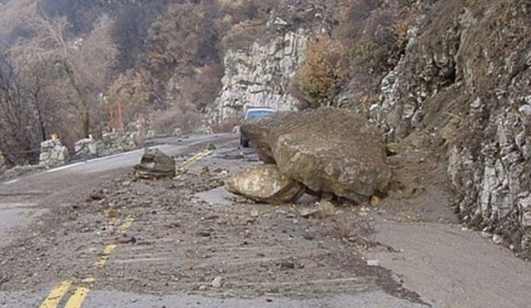
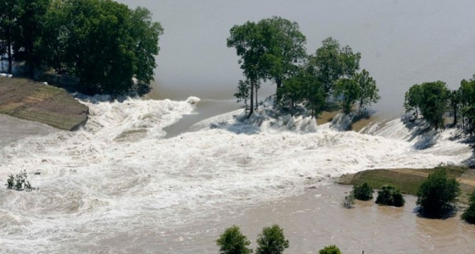
Сел – бұл қысқа мерзімді, лай мен тас араласқан, таулы жерлерде болатын су тасқыны. Олар еріген қар мен мұздың, жауын-шашынның салдарынан тау өзендерінің тасуы негізінде болады. Қазақстанның таулы аймақтарындағы сел тасқындары жылдың жылы мезгілдерінде (мамыр-қыркүйек) болады.
Сел тасқынының биіктігі 10-20 метрге дейін барады. (жекелеген жағдайларда 40-50 метрге дейін жетеді), жылдамдығы тау өзендерінің жылдамдығына жақын (3-5 м/с артық). Сел тасқынынан аман қалу мүмкін емес, сондықтан сел қаупінің алдын алу шараларына үлкен мән беріледі.

Slide 12
Сел қаупінің белгілері:
Сел қаупі басым аймақта нөсер жаңбырдың жиі жаууы;
Ауа температурасының тез әрі ұзақ уақыт жылы болуының салдарынан таудағы көлдердін суға толып, сел қаупі бар өзендердің тасуы;
Көлдегі су деңгейінің тез төмендеуі немесе оның бетінде өзен дамбысын бұзатын қуыстың (воронка) пайда болуы.
Көл дамбысын бұзуға әкеліп соғатын жер сілкінуі.

Slide 13
Жақын қалған және міндетті түрде болатын сел басу қаупінің белгілері:
Теңіз-мұздақты кешендерде су жиналуын дәлелдейтін, сел қаупі бар арналарда судың тоқтап қалуы немесе бірден азаюы;
Сел қаупі бар арналардың жоғарғы жағында селге тән дауыс- гуілдің пайда болуы;
Селмен бірге төмен құлдилаған тастардың әсерінен жердің дірілдеуі;
Селдің алғашқы толқынынан пайда болған лас шаңнан тұратын бұлт пайда болуы;
Сел алдында жауатын таза емес, лай жауын.

Slide 14
Қазақстанда болған селдер:
Қазақстанда өткен сел тасқынның 250 оқиғасының 100 – і Іле алатауында болған. Әсірісе солтүстік бөктердің орталық бөлігіндегі төкпе өршіктеріне Қаскелең, Алматы, Талғар қалалары орналасқан қапталдарындағы өзендерде сел тасқыны ерекше күшті.
1887 – жылы. жер сілкінуі кезінде Ақсай және Алматы өзендерінде өте күшті лайлы тасқын болған.таудағы қар көшкіні бөгеп тастаған кіші Алматы өзені тасып кетіп, Верный қаласында бірнеше квартал су астында қалған.
1902 – жылы. Ақсай өзені бәссейнінде тау етегінде балшық пен тас аралас лай жиналған.
1918 – жыл. топырақ көшкіні таудан сырғанап кеп Батарея шатқалында өзеннің арнасын бөгеп тастады. Мол су жиналып, көшкін топырақ бөгетін бұзып кеткен де Кіші Алматы өзеніне сарқырай құйылған, жол – жөнекей көпірлерді, су дирмендерді ағызып әкеткен.
1921 – жылы 8 шілдеде. Өте қатты нөсер (бір тәулікте 116м, яғни айлық екі норма мөлшерінде) жауып, таулардың жоғары бөлегінде қар мен мұзартты үдере ерітіп жібергенде Іле алатауының солтүстік бөктеріндегі барлық өзендерде әдеттен тыс орасан көп мөлшерде су жоғары көтерілген.Кіші Алматы өзенінің алқаптарында сел тасқыны арасы 0,5 — 1 миноттық жиілікпен бірін – бірі қуалай аунаған, биіктігі 2 метр келетін 80 толқын ағып өткен лаймен бірге тасқын тамырымен қопарылған ағаштарды, дәу тастарды, үйлерді ағызып әкеткен.
1933 – жылы Алматы қаласында осы сел тасқынының іздері әлі де көрініп жатыр. М . Горыкий атындағы парктен Фурманов көшесіне дейінгі ауданда кейбір үйлердің төменгі қабатын терезесіне дейін сел тасқыны әкелген лай көміп кеткен,диаметірі 1 метрден 2 метрге дейнгі қойтастар көшелерде жатыр.

Slide 15
1921 – жылы 8 шілдеде. Үлкен Алматы өзенінің алқабында сел көпірлер мен дирмендерді қиратып кеткен. Арнасынан асып шыққан Есік өзені 18 үйді құлатқан. Талғар селосында өзен суы 8 метр көтеріліп, дирмен мен көпірді ағызып әкеткен.
1940 жылғы 29 шілдеде қатты жаңбырдан кейін сол жақ Талғар шатқалының сол жақ қапталынан сел тасқыны сулады; сел терең жыралар қазып, үймек – үймек тастарды, тамырымен қоса қопарылған ағаштарды ағызып әкелді.
1941 жылғы 25 мамырда Іле алатауының жотасында 97 минут ішінде 93 мимллиметр жауын жауды. Бірақ нөсер негізінен алғанда ормандық белдеу үстінен өтті де, ойранды сел туғызған жоқ.
1950 жылғы 8 – 9 шілдеде Үлкен Алматы бассейінінднгі сел тасқыны өзен алабына 1428 мың текше метр балшық пен тас аралас қыруар лай құлатты. Бірақ қалаға келіп жеткен жоқ, ештеме қираған жоқ.
1963 жылғы 7 шілдеде Есік көлін ойрандаған сел тасқыны болды.
Есікті ойраннан кейін 10 жыл өткен соң 1973 жылы 15 шілдеде Кіші Алматы шатқалында айдай әлемге әйгілі сел тасқыны болды, бірақ Медеу шатқалында күшті жарылыс арқылы жасалған тас бөгет селді жібермей, жуасытып тастады.

Slide 16
Сел қаупі бар ауданда өзіңді қалай ұстау керек:
бұқаралық ақпарат құралдарының таудағы жағдай туралы хабарламаларын үнемі тыңдап отыру;
сел қаупі бар аймақтың жоғарғы бассейнінде үздіксіз нөсер жаңбыр жауса, қауіпті аймақтан кету;
жылжып келе жатқан сел ағынына 50-70 м-ден жақын бармау;
жартастар мен тік жарлардың жанына жақын тұрмау, сел жүру кезіндегі жердің дірілінен тас немесе жартас құлауы мүмкін;
сел қаупі бар арналарда жүргенде адамдардың арасы 20-30 м. аралықтың болуы;
сел қаупі бар арналарға жақын жерлерге, өзен дамбыларына немесе олардың астына дем алуға, шатырлық лагерлер орнатуға болмайды;
сел басу белгілерін байқаған жағдайда тез арада қауіпті жерден аулаққа, биік тау қатпарларына кету;
сел жүріп кеткен соң оның арнасына түспеу, артынан тағы бір сел толқыны болуы мүмкін;
сел жүріп өткен арнаға түскенде және онымен жүріп келе жатқанда аса сақ болу, әсіресе сел жырып кеткен жерлер өте қауіпті;
теңіз-мұздақты кешендерге сел қаупі жоқ кезде ғана, дұрысы жылдың ең суық кезінде барып, оның үстінде жүрген дұрыс;
көлдегі дамбылармен, мұз кесектерімен немесе қар көшкінінің бетімен, келесі бетке өтуге талпынбау.

